Slide 1


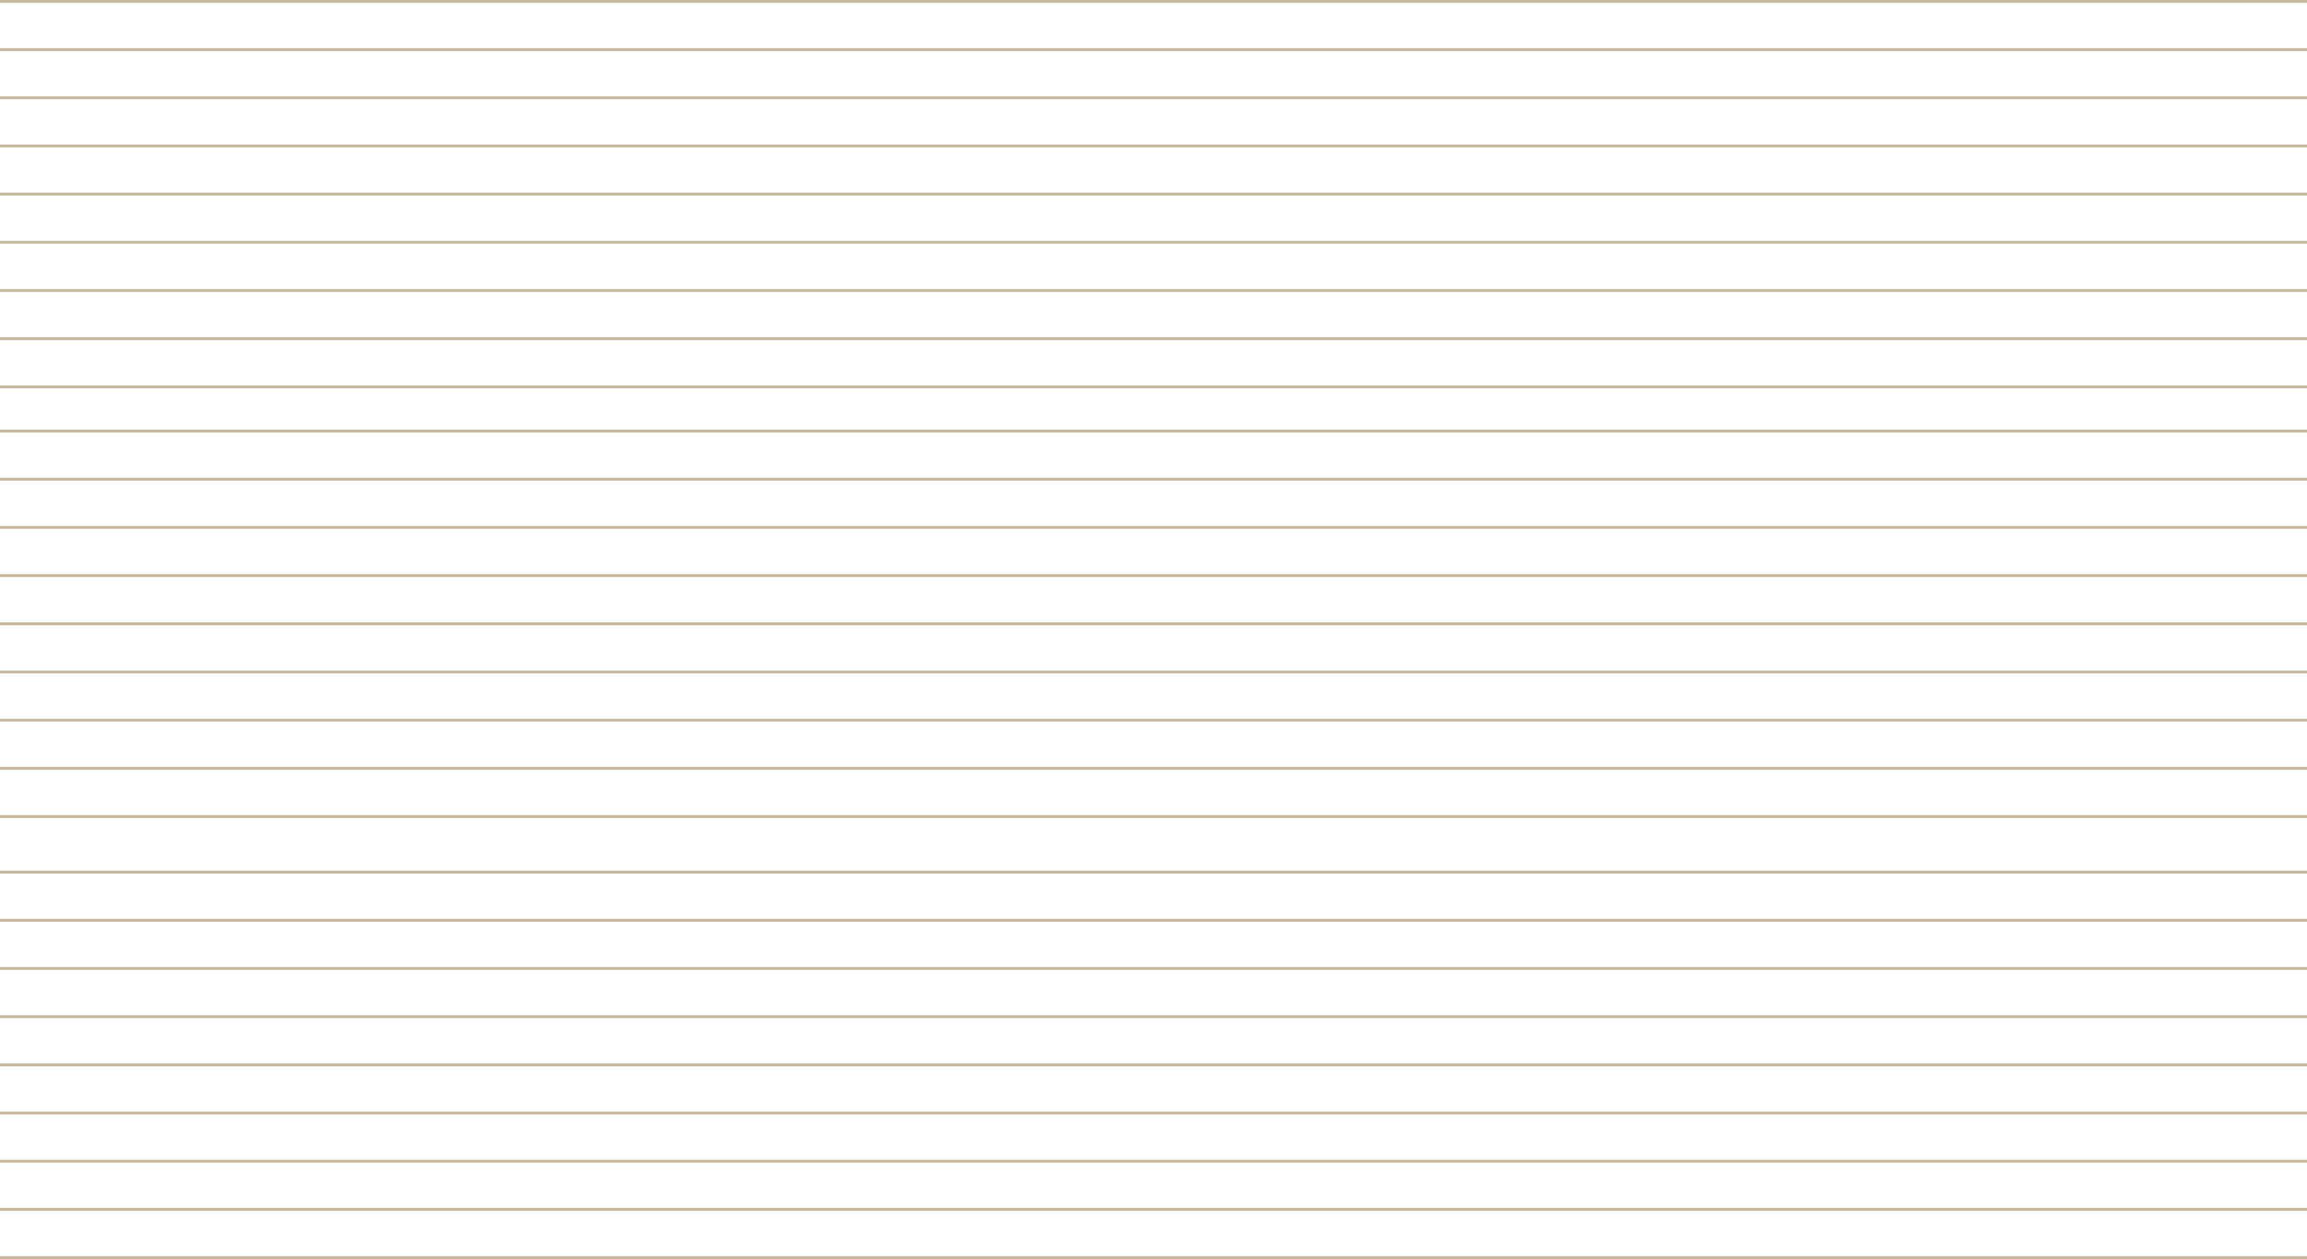


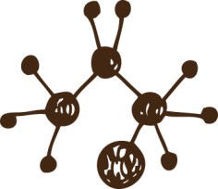






TRƯỜNG TIỂU HỌC GIANG BIÊN
TOÁN 4
GIÁO VIÊN: LÊ THỊ THU GIANG

Slide 2

Thứ năm ngày 30 tháng 9 năm 2021
Toán
Yến, tạ, tấn
Bảng Đơn vị đo khối lượng
Tiết: 20 + 21

Slide 3


Các đơn vị đo khối lượng đã học
1kg
1g
Ki-lô-gam
Gam

Slide 4

Yến
1kg
1kg
1kg
1kg
1kg
1 yến
1kg
1kg
1kg
1kg
1kg
1 yến = 10kg
10kg = 1 yến

Slide 5

Tạ
1 yến
1 yến
1 yến
1 yến
1 yến
1 tạ
1 yến
1 yến
1 yến
1 yến
1 yến
1 tạ = 10 yến
10 yến = 1 tạ

Slide 6

Tấn
1 tạ
1 tạ
1 tạ
1 tạ
1 tạ
1 tấn
1 tạ
1 tạ
1 tạ
1 tạ
1 tạ
1 tấn = 10 tạ
10 tạ = 1 tấn

Slide 7
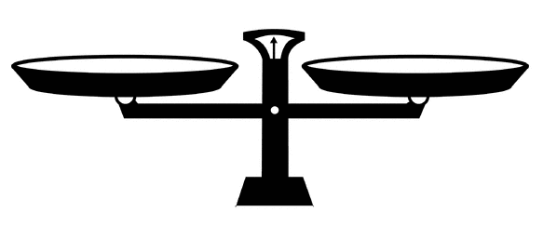
Yến, tạ, tấn
1 yến = 10kg
1 tạ = 10 yến
1 yến
10 yến
1 tạ
100kg
1 tạ = 100 kg
10kg
1 tạ
10 tạ
1 tấn
1000kg
1 tấn
1 tấn = 10 tạ
1 tấn = 1000kg

Slide 8
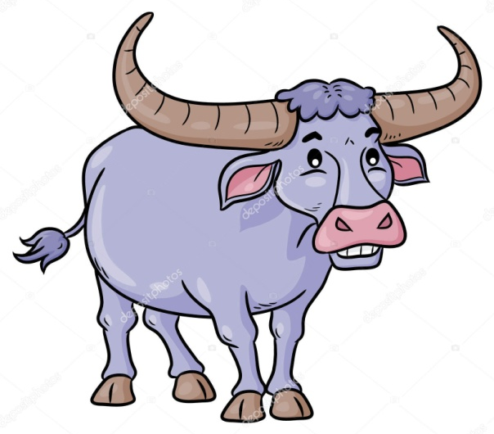

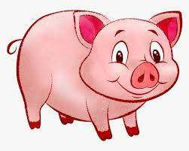
Yến, tạ, tấn
Con lợn
8 yến
Con trâu
2 tạ
Con voi
2 tấn

Slide 9
Đề - ca - gam
1g
1g
1g
1g
1g
1dag
1g
1g
1g
1g
1g
1dag = 10g
10g = 1 dag

Slide 10
Héc - tô - gam
1dag
1dag
1dag
1dag
1dag
1hg
1dag
1dag
1dag
1dag
1dag
1hg = 10dag
10dag = 1hg

Slide 11
1hg
1dag
1g
1dag = 10g
1hg = 1dag
1hg =100g

Slide 12

Đơn vị đo khối lượng
Tấn
Yến
Tạ
hg
Kg
g
dag

Slide 13
BẢNG ĐƠN VỊ ĐO KHỐI LƯỢNG
Lớn hơn ki-lô-gam
Ki-lô-gam
Nhỏ hơn ki-lô-gam
tấn
tạ
yến
kg
hg
dag
g
1tấn
1tạ
1yến
1kg
1hg
1dag
1g
=10tạ
=10yến
= 10kg
= 10hg
=10dag
=10g
=1000kg
=100kg
= 1000g
=100g
Mỗi đơn vị đo khối lượng đều gấp 10 lần đơn vị bé hơn, liền nó.

Slide 14

Bài tập
Bài 1/tr.23 : Viết “2kg” hoặc “2 tạ” hoặc “2 tấn” vào chỗ chấm cho thích hợp:
Con bò cân nặng …… ;
Con gà cân nặng …… ;
Con voi cân nặng …… .
2 tạ
2 kg
2 tấn

Slide 15
Bài tập
Bài 2/tr.23 : Viết số thích hợp vào chỗ chấm :
1 yến = … kg 5 yến = …kg 1 yến 7kg = …kg
10kg = … yến 8 yến = …kg 5 yến 3kg = …kg
10
50
17
1
80
53

Slide 16
Bài tập
Bài 2/tr.23 : Viết số thích hợp vào chỗ chấm :
b) 1 tạ = … yến 4 tạ = … yến
10 yến = … tạ 2 tạ = … kg
1 tạ = … kg 9 tạ = … kg
100kg = … tạ 4 tạ 60kg = … kg
10
40
1
200
100
900
1
460

Slide 17
Bài tập
Bài 2/tr.23 : Viết số thích hợp vào chỗ chấm :
c) 1 tấn = … tạ 3 tấn = … tạ
10 tạ = … tấn 8 tấn = … tạ
1 tấn = … kg 5 tấn = … kg
1000kg = … tấn 2 tấn 85kg = … kg
10
30
1
80
1000
5000
1
2085

Slide 18
Bài tập
Bài 3/tr.23 : Tính :
18 yến + 26 yến
648 tạ - 75 tạ
135 tạ × 4
512 tấn : 8
= 44 yến
= 573 tạ
= 540 tạ
= 64 tấn

Slide 19
Bài 1/tr24. Viết số thích hợp vào chỗ chấm :
a) 1dag = ............ g 1hg = ............. dag
10g = .............dag 10dag = ............ hg
10
10
1
1
b) 4dag = ............ g 3kg = ............. hg
8hg = .............dag 7kg = ...............g
40
30
80
7000

Slide 20
Bài 2/tr 24. Tính :
575g
380 g + 195g = ............
654dag
928dag - 274dag = .............
1356dag
452dag x 3 = ............
128hg
768hg : 6 = ............

Slide 21
Bài 3/tr24:
>
<
=
?
5dag..........50 g 4 tạ 30kg .......4 tạ 3kg
8 tấn.........8100 kg 3 tấn 500 kg.........3500kg
=
>
<
=

Slide 22
Bài 4/tr 24: Có 4 gói bánh, mỗi gói cân nặng 150g và 2 gói kẹo, mỗi gói cân nặng 200g. Hỏi có tất cả mấy ki – lô – gam bánh và kẹo
Bài giải
4 gói bánh cân nặng số gam là:
4 x 150 = 600 (g)
2 gói kẹo cân nặng số gam là:
2 x 200 = 400 (g)
Bánh và kẹo cân nặng tất cả số ki – lô - gam là:
600 + 400 = 1000 (g)
Đổi 1000 g = 1kg
Đáp số : 1 kg

Slide 23
Thank you!

